Slide 2

Socialización Sistema de Gestión de Documentos Electrónicos de Archivo (SGDEA)
Unidad Nacional de Proteccion
Noviembre de 2024
OAPI

Slide 3


  SOCIALIZACIÓN SISTEMA DE GESTIÓN DE DOCUMENTOS ELECTRÓNICOS DE ARCHIVO (SGDEA)
Objetivo Sesión
Clarificar el rol y las responsabilidades de los movilizadores en el proceso de implementación del Sistema de Gestión de Documentos Electrónicos de Archivo (SGDEA), proporcionando lineamientos específicos y definiendo los próximos pasos a seguir.
Esta sesión tiene como objetivo garantizar que los movilizadores comprendan su rol esencial en la promoción y formación (E-learning) sobre el uso del SGDEA. De este modo, contribuirán a las estrategias y objetivos de modernización y eficiencia administrativa, fortaleciendo, a su vez, la gestión documental en el marco de la protección y seguridad de la información pública.

Slide 4

  SOCIALIZACIÓN SISTEMA DE GESTIÓN DE DOCUMENTOS ELECTRÓNICOS DE ARCHIVO (SGDEA)
Equipos de Trabajo (SGDEA)
Grupo de Tecnología a cargo de:
Creación y/o actualización de usuarios E-LEARNING Y SGDEA
Inscripción a cursos del e-learning.
Fallas de la herramienta.
Problemas con usuarios y contraseñas SGDEA E E-LEARNING
Grupo de Gestión Documental:
Funcionamiento SGDEA
Reportes plataforma E-LEARNING
Actualización de contenidos SGDEA – E-LEARNING
Secretaría General
Gestión Documental
Comunicaciones Estratégicas
Gestión de las Tecnologías
SOAINT
Gestión Integrada y Mejora MIPG-SIG
Dirección General
Capacitación

Slide 5

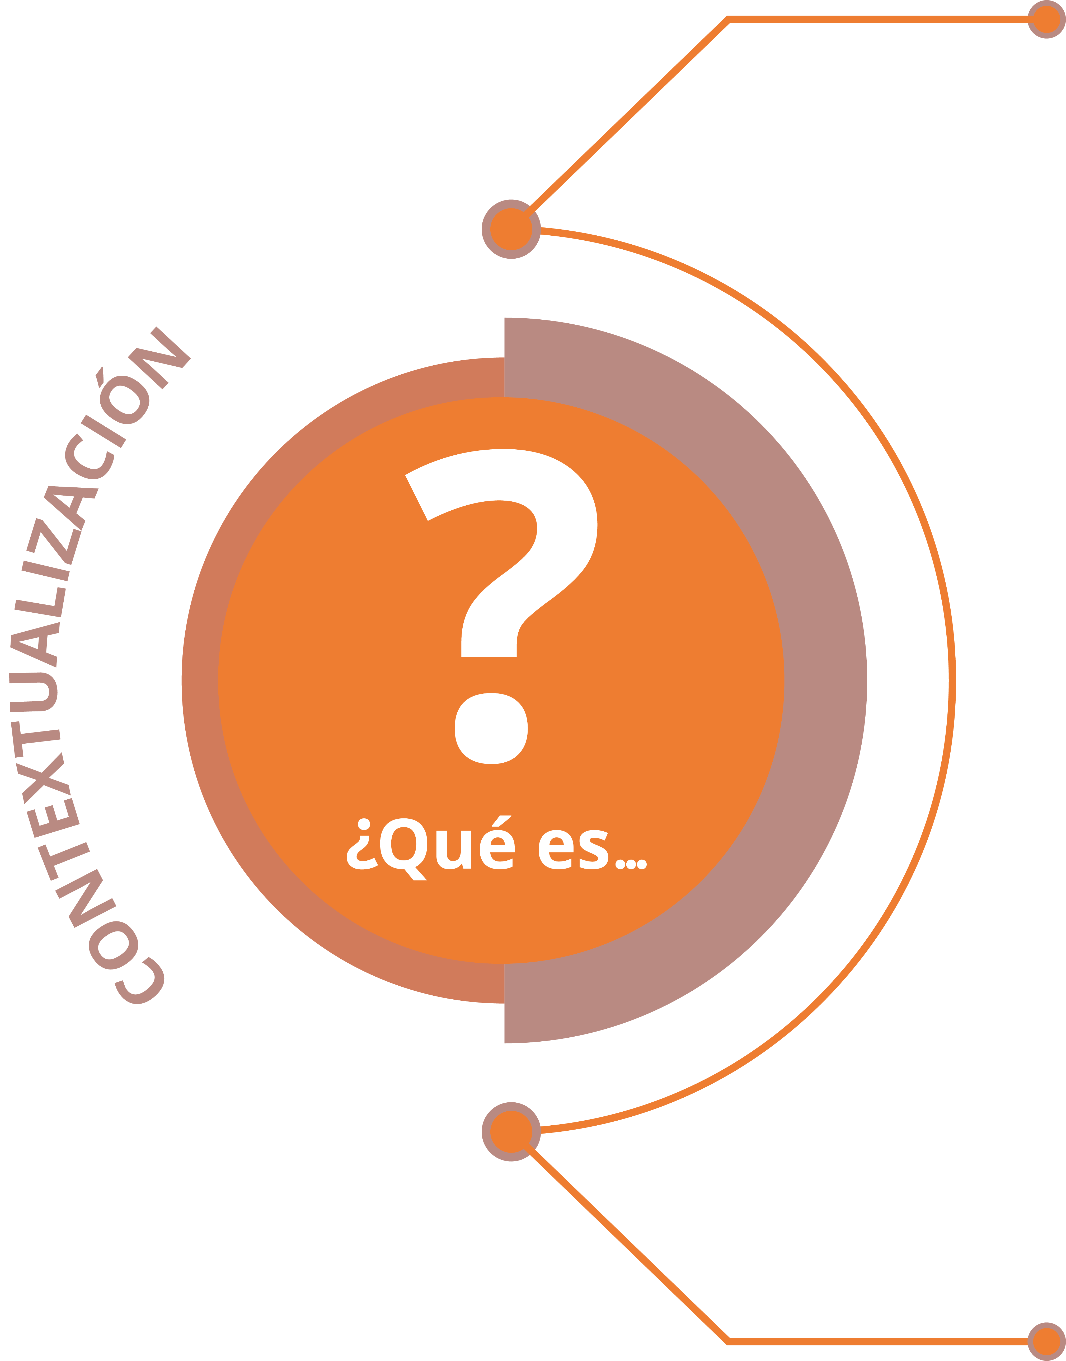

  SOCIALIZACIÓN SISTEMA DE GESTIÓN DE DOCUMENTOS ELECTRÓNICOS DE ARCHIVO (SGDEA)
Contextualización
...Gestión Documental?
Es el conjunto de procedimientos y técnicas que permiten la creación, recepción, organización, conservación, acceso, y disposición final de los documentos. Es crucial para la transparencia, eficiencia, y continuidad administrativa.
Es un sistema que facilita el control de los documentos que se reciben o producen en los diferentes procesos de la entidad, garantizado su ciclo de vida bajo el cumplimiento de estándares y de las mejores prácticas archivísticas.
El sistema abarca desde la creación y recepción de los documentos hasta la disposición final de tal modo que cumplan con los parámetros establecidos por el Archivo General De La Nación en cuanto a la gestión documental.
¿Cuál es su alcance?
… Sistema de Gestión de Documentos Electrónicos
de Archivo (SGDEA)?

Slide 6

  SOCIALIZACIÓN SISTEMA DE GESTIÓN DE DOCUMENTOS ELECTRÓNICOS DE ARCHIVO (SGDEA)
SGDEA
SIGOB
SGDEA Vs. SIGOB
Gestión integral de expedientes electrónicos y físicos (generación de índice y foliado electrónico)
Seguridad y control de acceso con permisos específicos para los usuarios, garantizando que sólo las personas autorizadas puedan acceder a la información sensible.
Sistema de información web que no requiere almacenamiento de documentos de manera local si el usuario no lo requiere.
No está estructurado para cumplir con los estándares de un SGDEA.
Existen usuarios genéricos compartidos entre varios individuos, lo que facilita la alteración de la información en los documentos generados.
El almacenamiento de documentos de forma local en los equipos de cómputo genera lentitud en el sistema.

Slide 7
  SOCIALIZACIÓN SISTEMA DE GESTIÓN DE DOCUMENTOS ELECTRÓNICOS DE ARCHIVO (SGDEA)
SGDEA
SIGOB
SGDEA Vs. SIGOB
No permite la parametrización de instrumentos archivísticos.
No genera notificaciones electrónicas vía email.
No hay trazabilidad de la creación de usuarios.
Gobierno documental basado en la automatización de instrumentos archivísticos (TRD y Cuadro de clasificación Documental)
Manejo de notificaciones electrónicas vía email.
​​
Trazabilidad de las actividades dentro del sistema (creación de usuarios).

Slide 8
  SOCIALIZACIÓN SISTEMA DE GESTIÓN DE DOCUMENTOS ELECTRÓNICOS DE ARCHIVO (SGDEA)
SGDEA
SIGOB
SGDEA Vs. SIGOB
Reportes y KPI’s de seguimiento mediante dashboards.​​
Contribuye a la cultura "cero papel" mediante la digitalización, conservación segura de documentos y uso de la firma del sistema.​
Capacidad para integrarse con sistemas y/o servicios externos para implementar firmas digitales.
Permite generar reportes planos, pero no cuenta con dashboard para visualizar la información.
Se deben imprimir y firmar los documentos por fuera del sistema.
No permite integrarse con sistemas y/o servicios externos e internos.

Slide 9

  SOCIALIZACIÓN SISTEMA DE GESTIÓN DE DOCUMENTOS ELECTRÓNICOS DE ARCHIVO (SGDEA)
Situación Actual Unp
Instrumentos archivísticos enfocados a gestión documental análoga.
Gestor documental es un GD – modificado para GDEA “limitado”.
Gestión documental
en formato físico.
Situación actual
UNP
Múltiples sistemas de información reemplazando documentos y la conformación de expedientes.
Carencia de lineamientos enfocados a la preservación digital.
El COVID – 19 impactó la gestión documental.

Slide 10
¿Qué queremos lograr con el
SGDEA?

Slide 11
  SOCIALIZACIÓN SISTEMA DE GESTIÓN DE DOCUMENTOS ELECTRÓNICOS DE ARCHIVO (SGDEA)
¿Qué queremos lograr con el SGDEA?
1
2
3
4
5
6
7
8
9
La conformación de expedientes electrónicos, híbridos y el control de expedientes físicos, nuevos o ya conformados
Automatizar la gestión documental, automatizando actividades operativas (inventarios, encarpetado, foliado, transferencias)
El diseño de flujos de trabajo documental, llegando a su sistematización y facilitando su futura automatización
Contar con mecanismos de interoperabilidad entre sistemas, para la gestión documental
Aprovechar datos, para generar métricas documentales y futuras métricas respecto al que hacer de la UNP
El diseño de flujos de trabajo documental, llegando a su sistematización y facilitando su futura automatización
La autenticidad, integridad, fiabilidad y disponibilidad de los documentos
Prestar servicios digitales a usuarios (Gobierno Digital)
Desarrollar servicios de radicación, así como de consulta y préstamo de documentos

Slide 12








  SOCIALIZACIÓN SISTEMA DE GESTIÓN DE DOCUMENTOS ELECTRÓNICOS DE ARCHIVO (SGDEA)
Beneficios esperados con la implementación
Gestión electrónica de documentos, trazabilidad,
alertas de vencimiento.
Ventanilla única de radicación y centralización de los canales: sede electrónica, ventanilla física y email.
Automatización de los instrumentos archivísticos:
(CCD y TRD).
Beneficios para los usuarios internos
Trazabilidad de las actividades de Gestión Documental.
Bandeja de actividades para gestión de los documentos por dependencias y roles de usuario.
Gestión integral de expedientes electrónicos y físicos. Generación de índice y foliado electrónico.
Seguridad y acceso por
Roles de usuarios.
Manejo de notificaciones electrónicas vía email.

Slide 13

  SOCIALIZACIÓN SISTEMA DE GESTIÓN DE DOCUMENTOS ELECTRÓNICOS DE ARCHIVO (SGDEA)
Beneficios esperados con la implementación
Modelo de Gestión Documental
Herramienta que describe
gráficamente el modelo que
se desea implementar, que
permite el alcanzar
las metas propuestas.

Slide 14
  SOCIALIZACIÓN SISTEMA DE GESTIÓN DE DOCUMENTOS ELECTRÓNICOS DE ARCHIVO (SGDEA)
Beneficios esperados con la implementación
ENTRADA
PROCESOS
SALIDA
Canales
Radicación
Gestor documental
Electrónica
Interoperabilidad
Archivo
Valor probatorio
Conservación
Impresa

Slide 15
¿Qué necesitamos de ti?

Slide 16






Alineación con movilizadores del SGDEA.
  SOCIALIZACIÓN SISTEMA DE GESTIÓN DE DOCUMENTOS ELECTRÓNICOS DE ARCHIVO (SGDEA)
¿Qué necesitamos de ti?
Apoyar la movilización y la realización del curso SGDEA en su área, garantizando que los participantes tengan acceso a la formación necesaria.
Deberán realizar los curso E-Learning con antelación a las demás personas de sus áreas para dar soporte , y participar en la capacitación de entrenamiento para entrenadores
Se espera que un Movilizador del SGDEA asuma la responsabilidad de apoyar, enseñar y guiar a sus compañeros de área o dependencia en la comprensión, uso y apropiación del Sistema de Gestión de Documentos Electrónicos de Archivo (SGDEA) en su ámbito de influencia.
Orientar y guiar a sus compañeros en el uso efectivo de la herramienta SGDEA, facilitando su entendimiento y promoción de buenas prácticas.

Slide 17
  Habilidad para transmitir información de manera clara y comprensible.
  Capacidad para adaptar el lenguaje y el estilo de comunicación según las necesidades..
Comunicación Efectiva
Empatía
Paciencia
Adaptabilidad
Habilidades Interpersonales
Motivación
  Capacidad para inspirar y motivar a los otros hacia el aprendizaje.
  Habilidad para celebrar logros y fomentar una mentalidad positiva.
  Comprensión de las necesidades y preocupaciones de los otros.
  Capacidad para crear un ambiente de confianza y apoyo.
HABILIDADES BLANDAS
  Disposición para guiar a otros a su propio ritmo.
  Capacidad para manejar preguntas y dudas sin frustración.
  Capacidad para establecer relaciones positivas y efectivas con los otros.
  Habilidad para fomentar la colaboración y el trabajo en equipo.
  Flexibilidad para adaptarse a los cambios
  Capacidad para resolver problemas de manera creativa.

Slide 18

E- LEARNING – CURSOS VIRTUALES SGDEA
Apoyar la movilización y la realización del curso del SGDEA en su área, garantizando que los participantes tengan acceso a la formación necesaria.
¿QUÉ ES E-LEARNING?
Cuando escuchamos la palabra “e-learning”, nos referimos a la formación online en cualquier dispositivo digital. Ver vídeos educativos, leer artículos, hacer cuestionarios o incluso cursos de e-learning virtual, en esto consiste realmente el e-learning.
Revisar Excel detallado del Plan de Capacitaciones e-learni

Slide 19

Alineación con movilizadores del SGDEA.
  SOCIALIZACIÓN SISTEMA DE GESTIÓN DE DOCUMENTOS ELECTRÓNICOS DE ARCHIVO (SGDEA)
SGDEA (Mes 1: Diciembre 2023 al Mes 12: Diciembre 2024)
Diagnóstico: 100%
Parametrización y Carga de Data SGDEA:100%
Entrega SGDEA:100%
Certificación UNP: 100%
Gestión Cambio
Capacitación 30%
Marcha Blanca 0%
Lanzamiento 0%
Dic-Enero
Febrero
Marzo
Abril
Mayo
Junio
Julio
Agosto
Sep.
Oct.
Nov
Dic
GESTION DE CAMBIO-LANZAMIENTOPRODUCCIÓN RESOLUCIONES
PARAMETRIZACIÓN Y
CARGA DE DATA
RESOLUCIONES
DISEÑO FUNCIONAL RESOLUCIONES
ENTREGA DEL SGDEA
GESTIÓN DE CAMBIO DESPLIEGUE E-LEARNING - CAPACITACIÓN- SGDEA
DIAGNOSTICO SGDEA
PARAMETRIZACIÓN Y CARGA DE DATA
SGDEA
Marcha Blanca
GESTIÓN DE CAMBIO –MARCHA BLANCA SGDEA
GESTÍÓN DE CAMBIO-SALIDA A PRODUCCIÓN
CERTIFICACIÓN UNP
SGDEA

Slide 20
Gracias

